Slide 1
Riesgos Usuario-Cliente
Usuarios de oficina
Eloi Lu Carbonell
Ivan Montero
Daniel Mascarilla

Slide 2
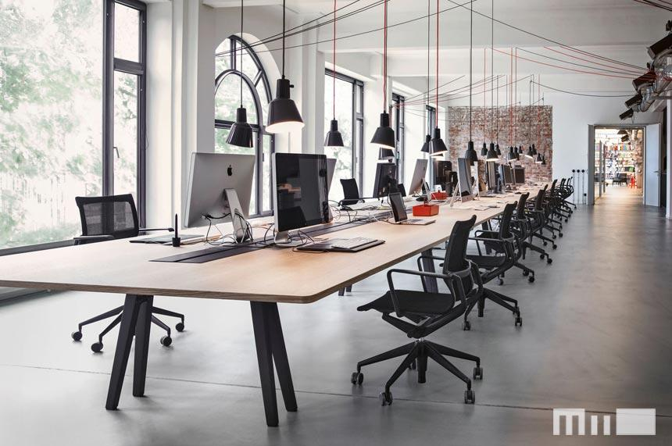
ÍNDICE
1- Introducción
2- Plano de la oficina
3- ¿Cómo solucionar estos riesgos?

Slide 3
INTRODUCCIÓN

Slide 4
Requisitos de una oficina
Buena iluminación natural
Luz artificial menos dañina
Separación entre lugares de trabajo
Aislación de ruido
Buena ventilación
Espacio de ocio para los trabajadores
Salas con actividades lúdicas

Slide 5
PLANO DE LA OFICINA

Slide 6
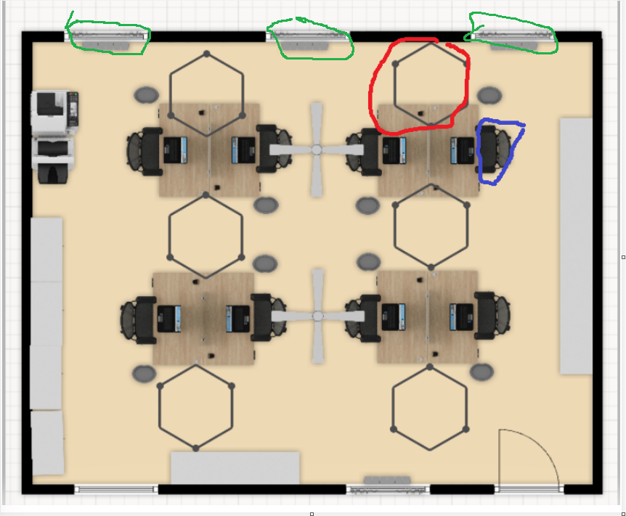
Ergonómico
Físico
Biológico
Psicosocial
Ambiental
Carga
Seguridad
PLANO

Slide 7
¿CÓMO SOLUCIONAR ESTOS RIESGOS?

Slide 8
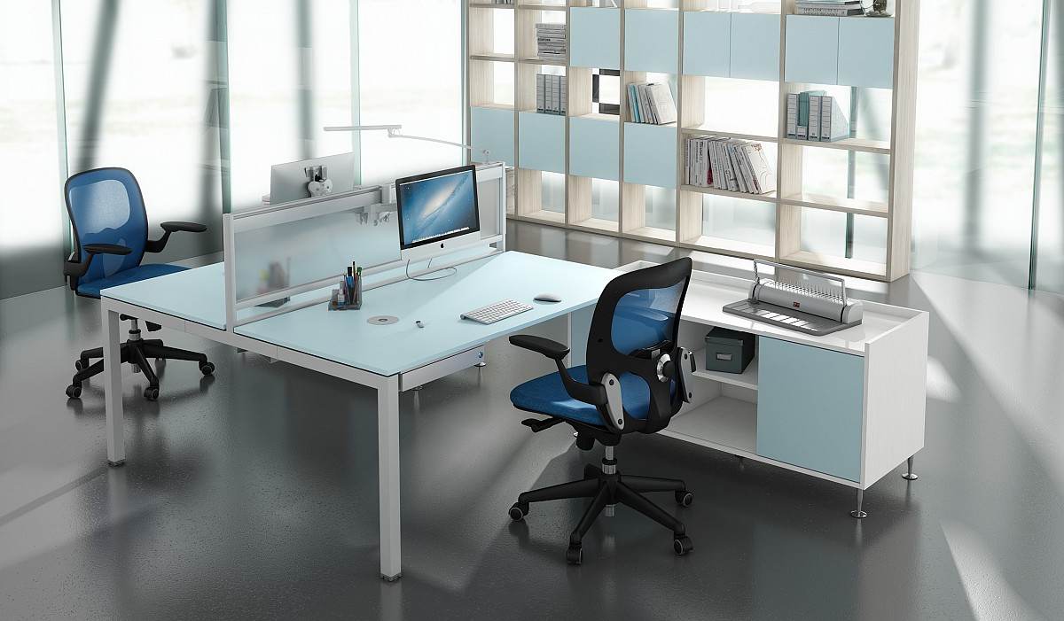
Carga
Ergonomía
Psicosocial
Ambiental
Biológico
Seguridad

